Slide 1
Μηχανισμοί ταχυαρρυθμιών
Αυτοματικές
Επανεισόδου
Πυροδοτούμενες

Slide 2
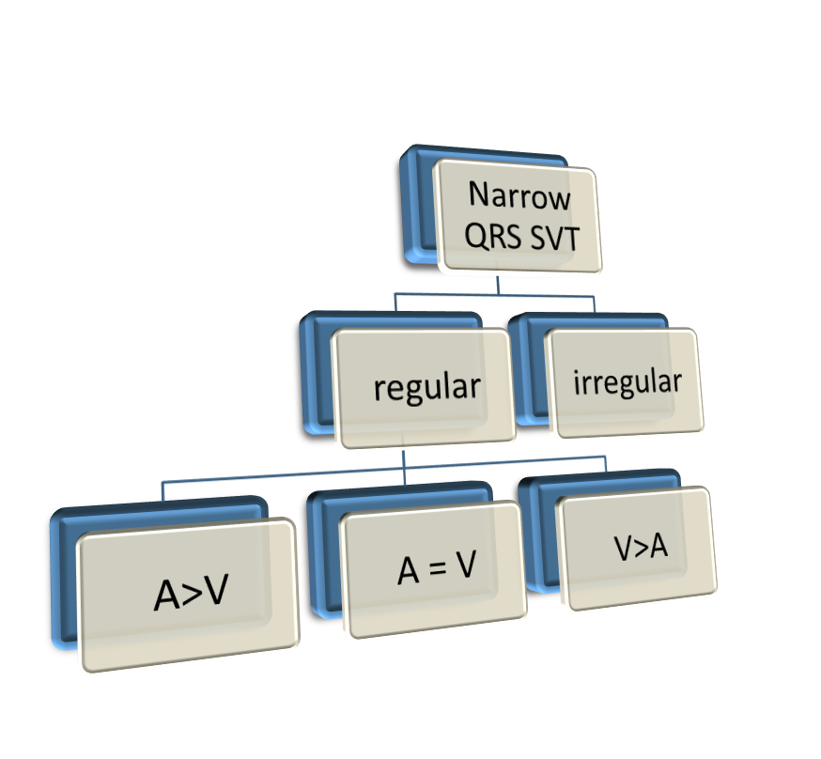

Atrial fibrillation
Atrial tachycardia
Atrial flutter
MAT

Slide 3
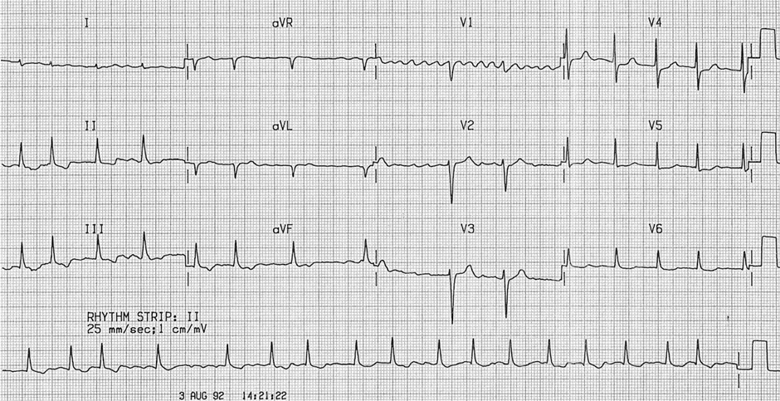
Atrial fibrillation

Slide 4
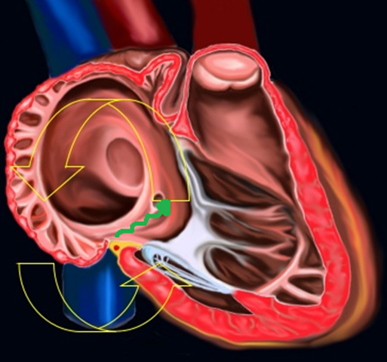
Κολπικός πτερυγισμός

Slide 5
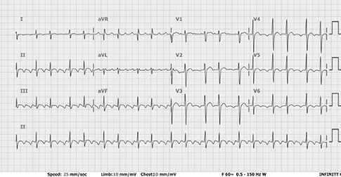
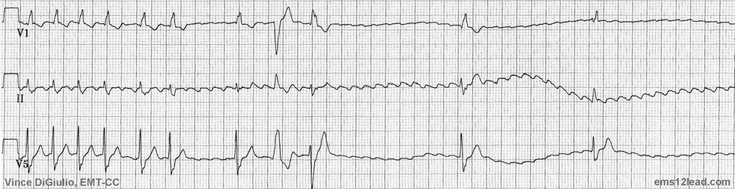

Slide 6
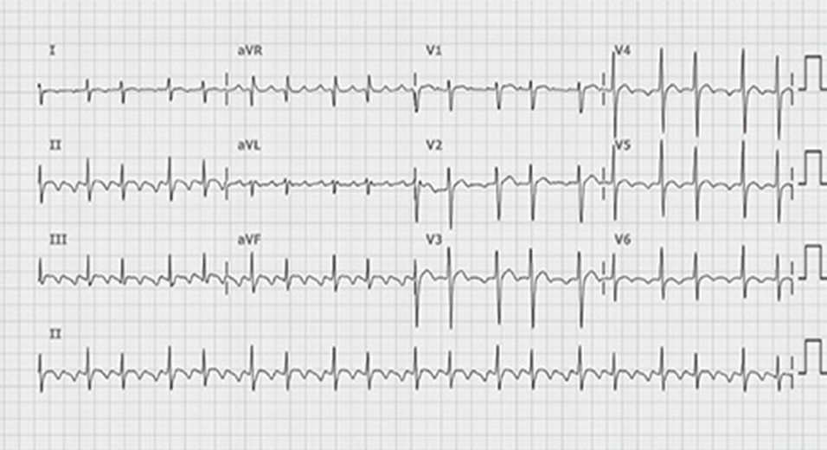
Atrial flutter
Notes:
H αναλογία κολποκοιλιακής αγωγής ποικίλλει. Πχ 2:1 3:1 1:1 που κανεί τα QRS ‘εχουν άνισα διαστήματα

Slide 7
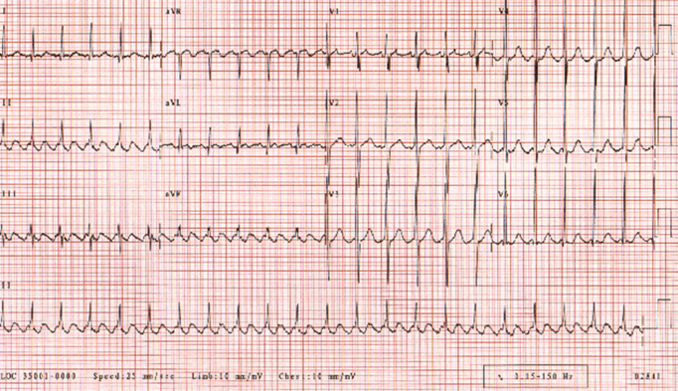
Atrial flutter

Slide 8
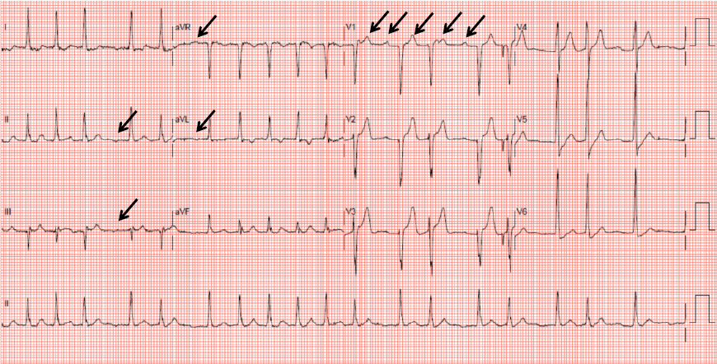
Atrial tachycardia
Notes:
Gain V1 isoelectric between p

Slide 9
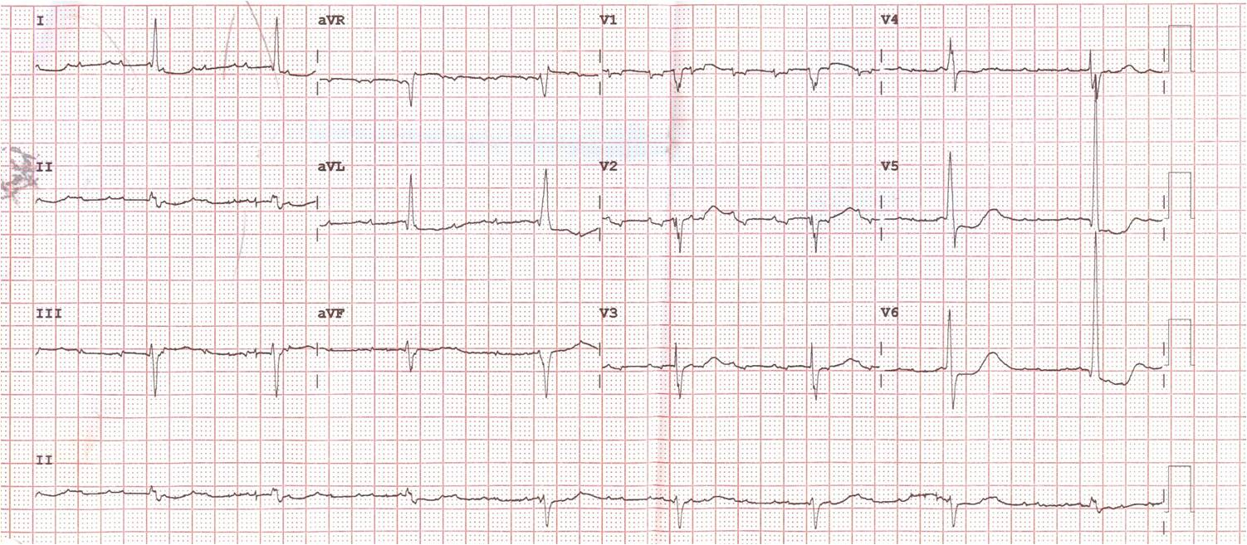
Atrial tachycardia
Notes:
Σταθερός κολποκοιλιακός αποκλεισμός που κάνει την αναλογία P/QRS να μη μεταβάλλεται και τα διαστήματα QRS ισόχρονα

Slide 10



Narrow QRS SVT
Regular
A>V
A =V
Irregular
V>A
AVNRT
AVRT
Atrial tachycardia

Slide 11
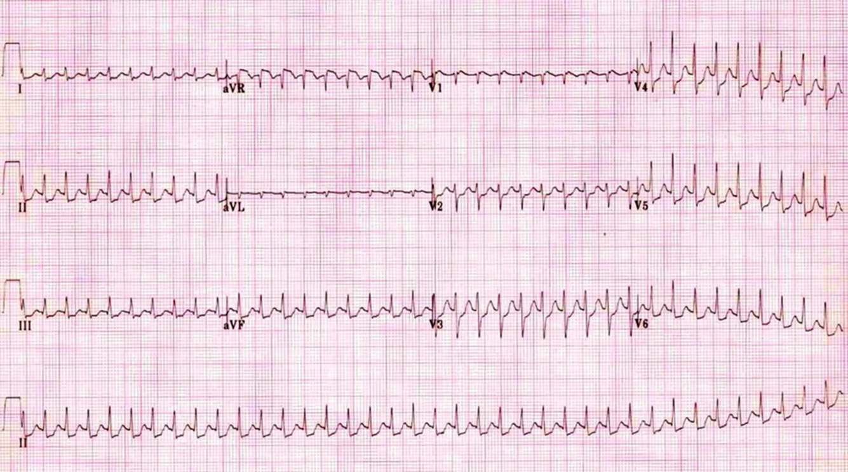
AVNRT

Slide 12
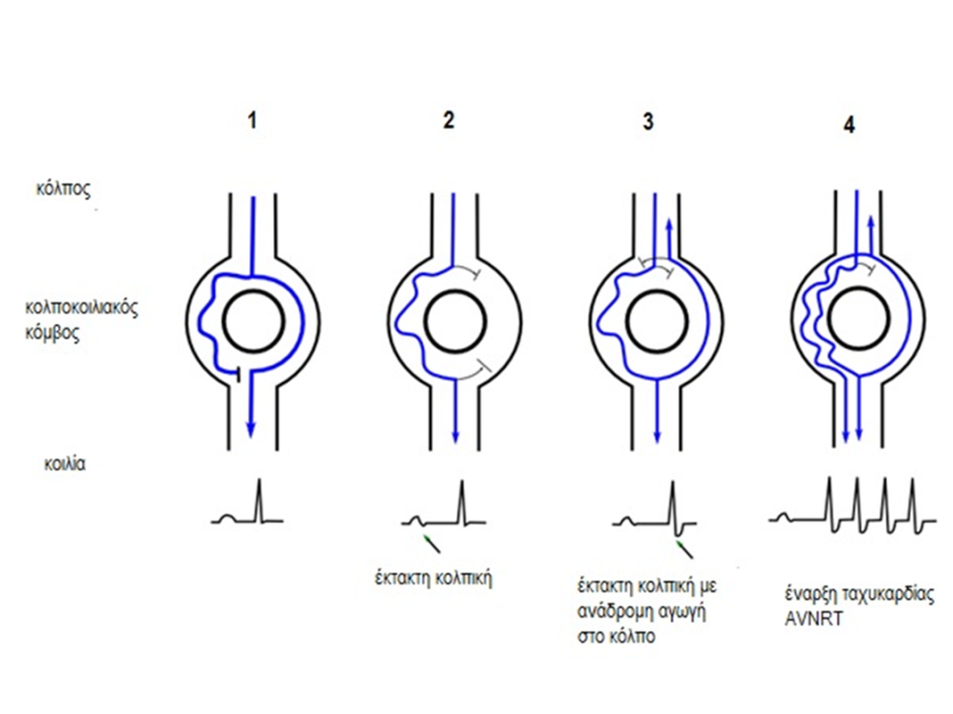
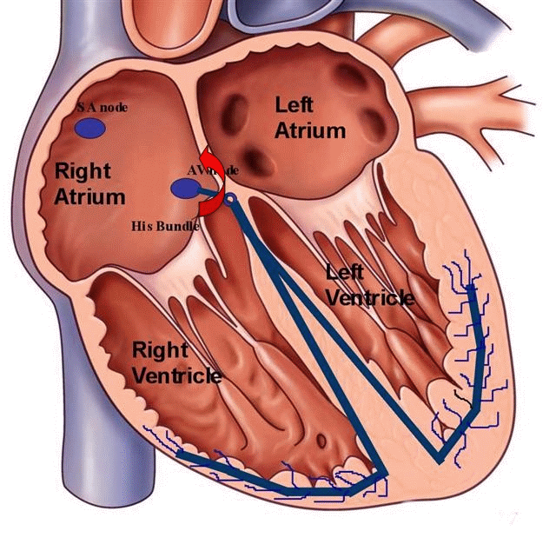


I
RP < 70 msec
II
III
aVF

Slide 13
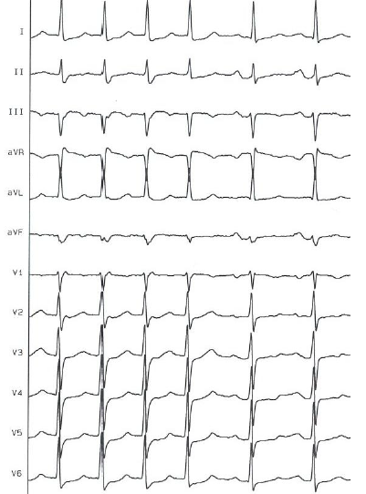
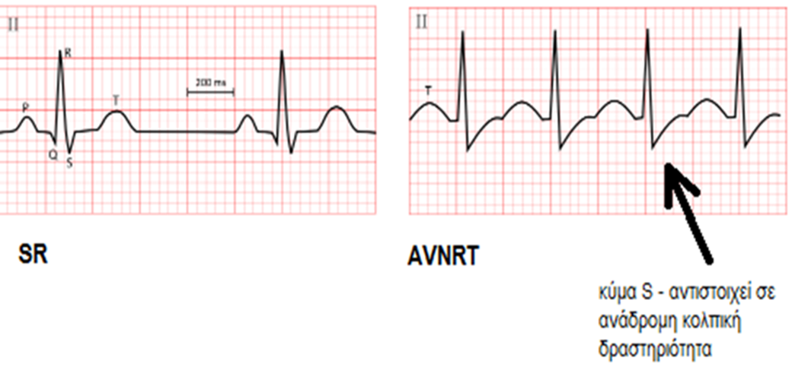
ΣΥΝΗΘΩΣ AVNRT σταματά με P

Slide 14
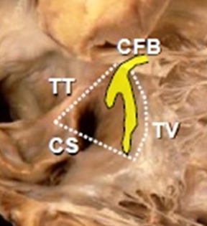
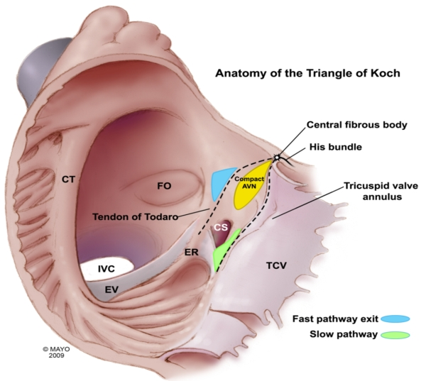
Τρίγωνο του Koch

Slide 15
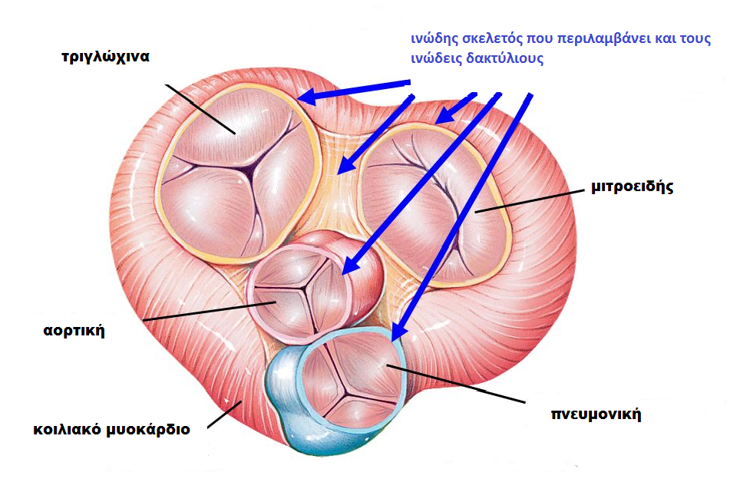
Ινώδης δακτύλιος

Slide 16
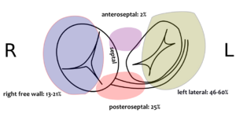

Slide 17
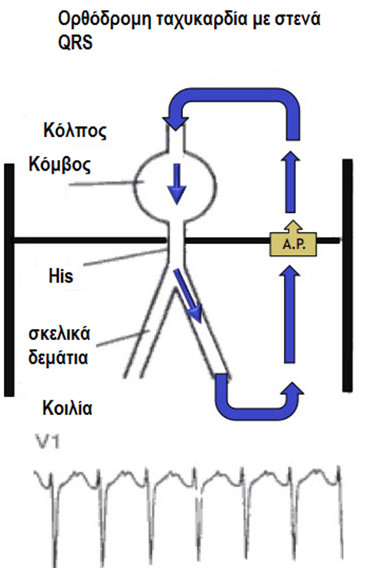
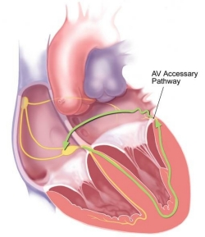


RP > 70 msec

Slide 18
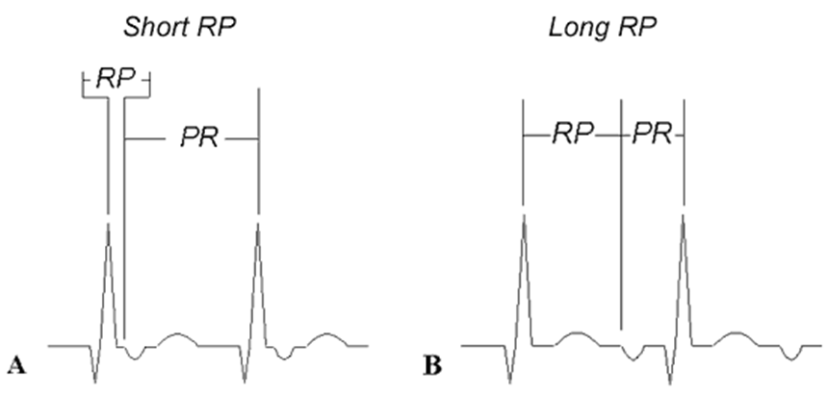
AVNRT
Atrial tachycardia
AVRT

Slide 19
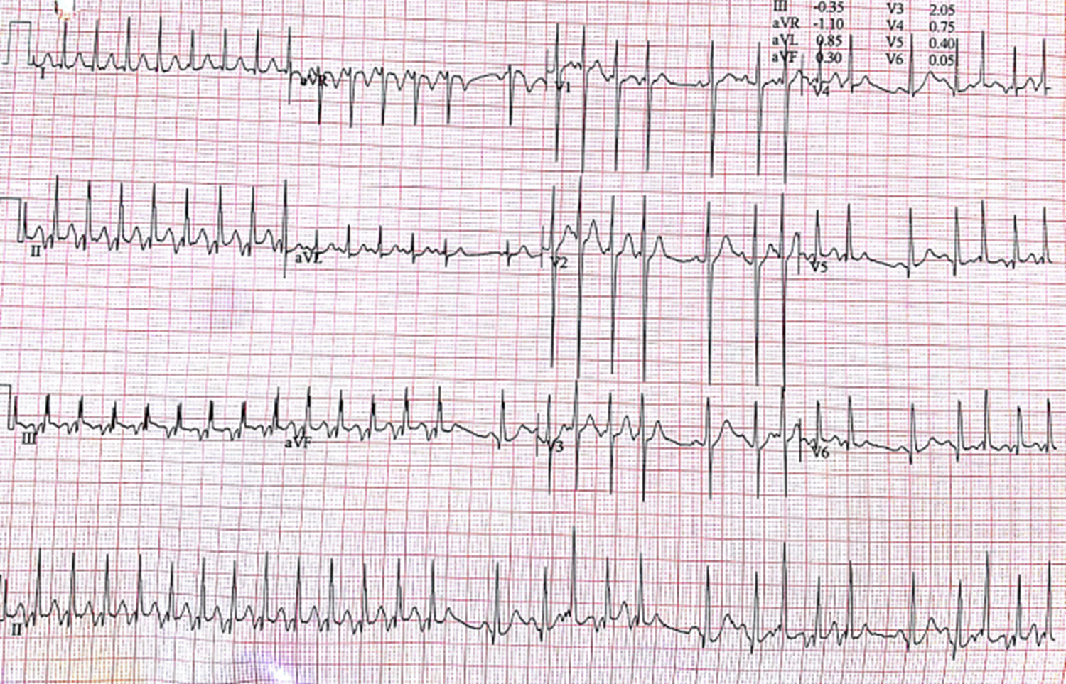

Atrial tachycardia

Slide 20
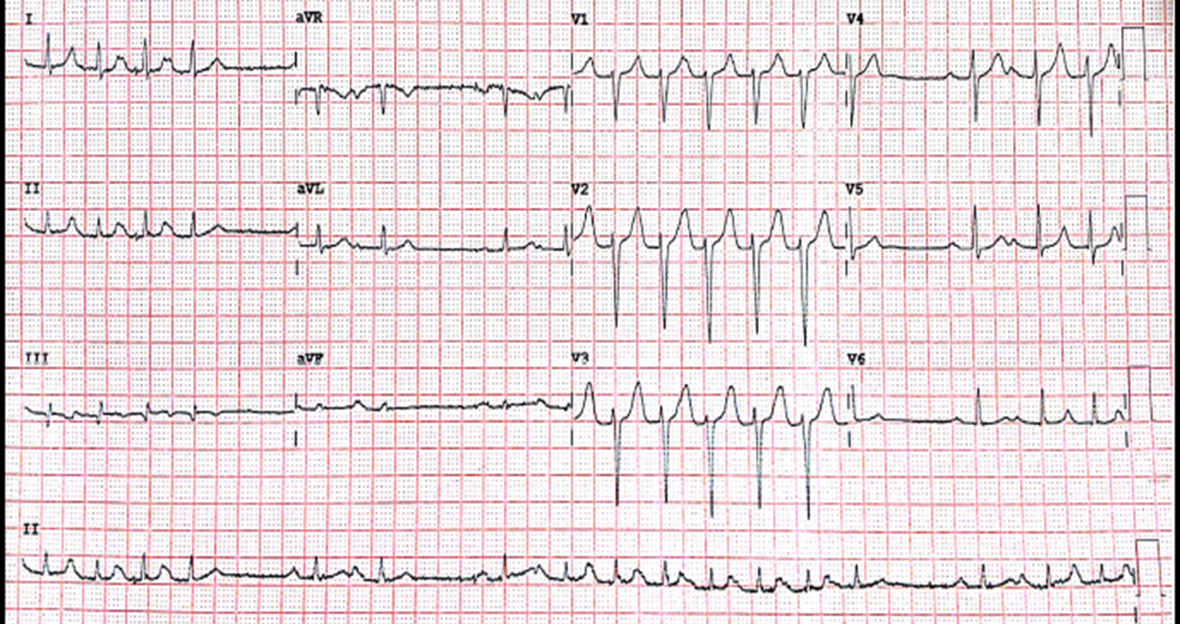

Atrial tachycardia
AT terminates with QRS

Slide 21
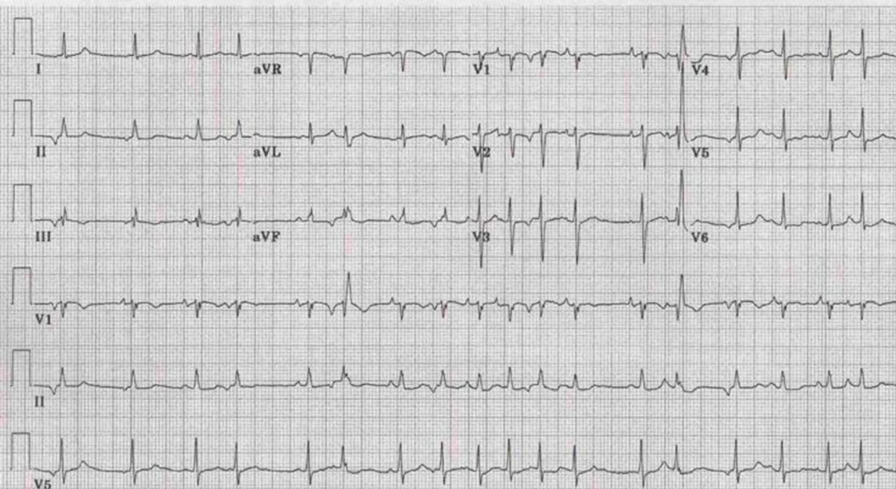
Multifocal atrial tachycardia

Slide 22
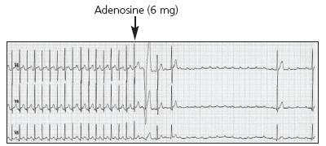
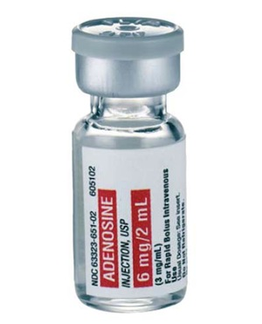


Slide 23
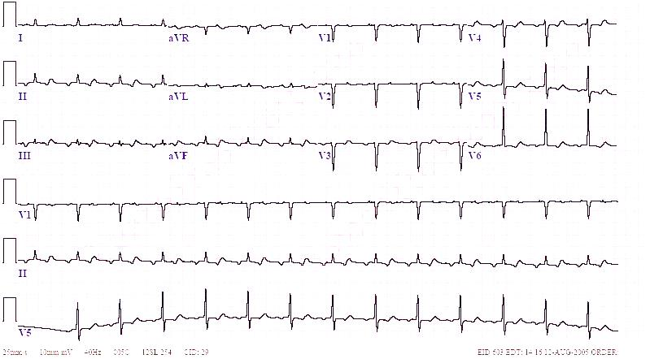

Slide 24
AF με WPW

Slide 25
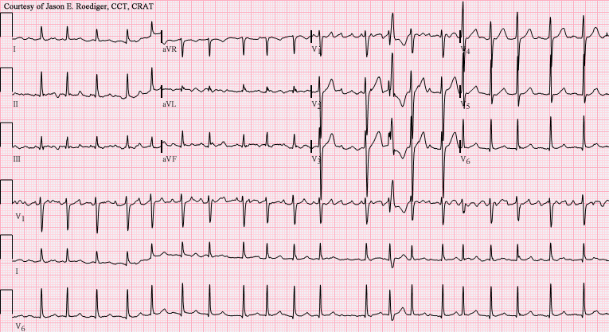
Ashman

Slide 26
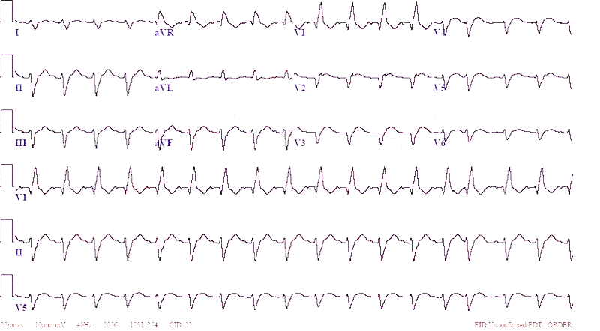

Slide 27
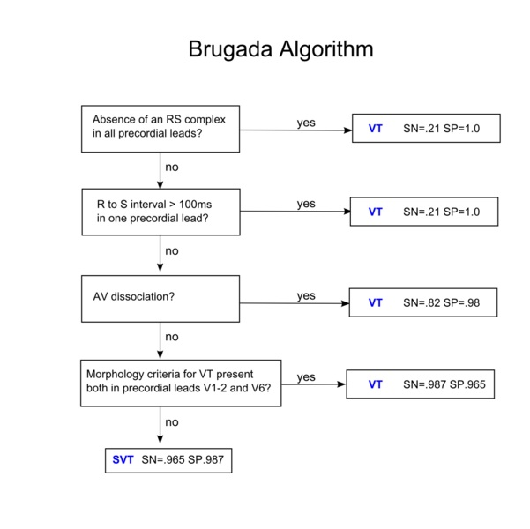

Slide 28
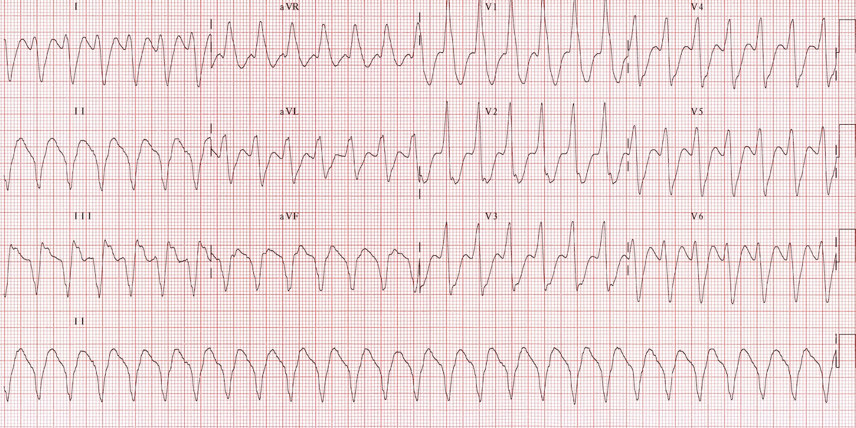

Slide 29
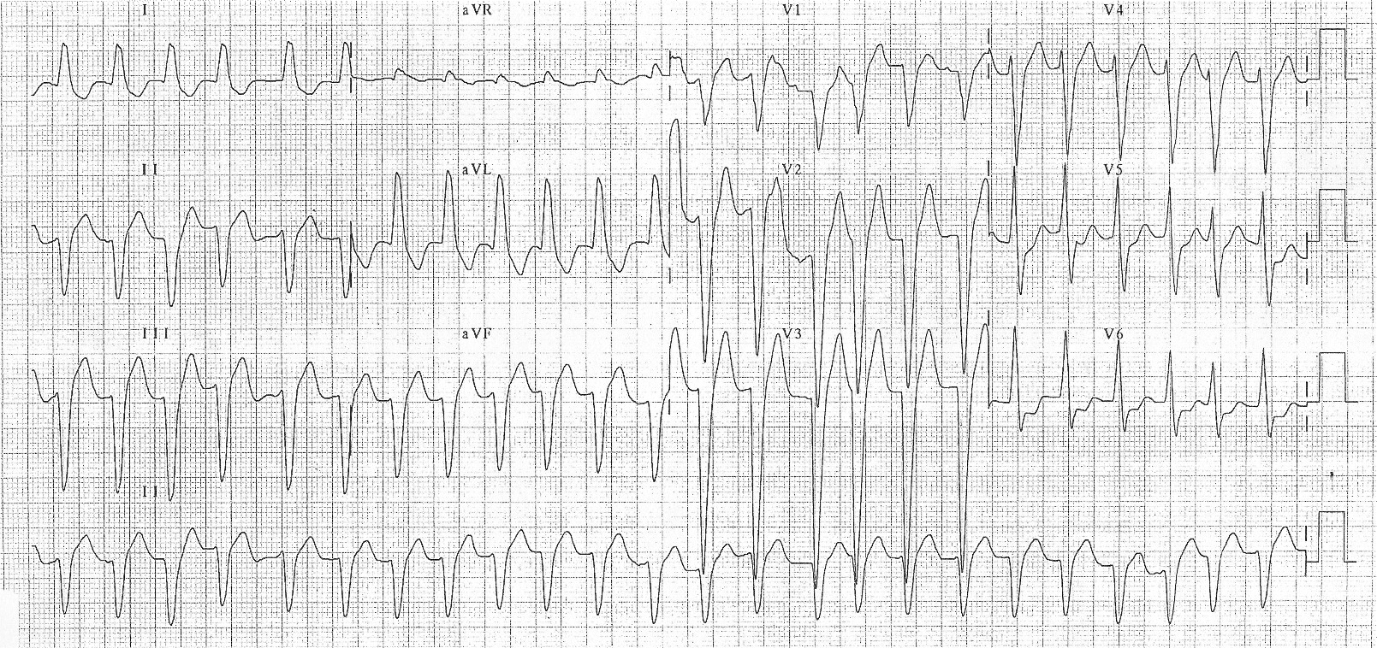

Slide 30
